Slide 1
Rapport analytique et prospectif 2021

Slide 2
Rapport analytique et prospectif 2021
Chapitre 1 - Caractéristiques socioéconomiques du territoire et du marché de l’emploi
Chapitre 2 - Offre d’enseignement, de formation et de validation des compétences
Chapitre 3 - Thématiques communes : liste des métiers prioritaires pour la programmation de l’offre
Chapitre 4 - Thématiques communes : recommandations

Slide 3
Rapport analytique et prospectif 2021
Chapitre 1 - Caractéristiques socioéconomiques du territoire et du marché de l’emploi

Slide 4
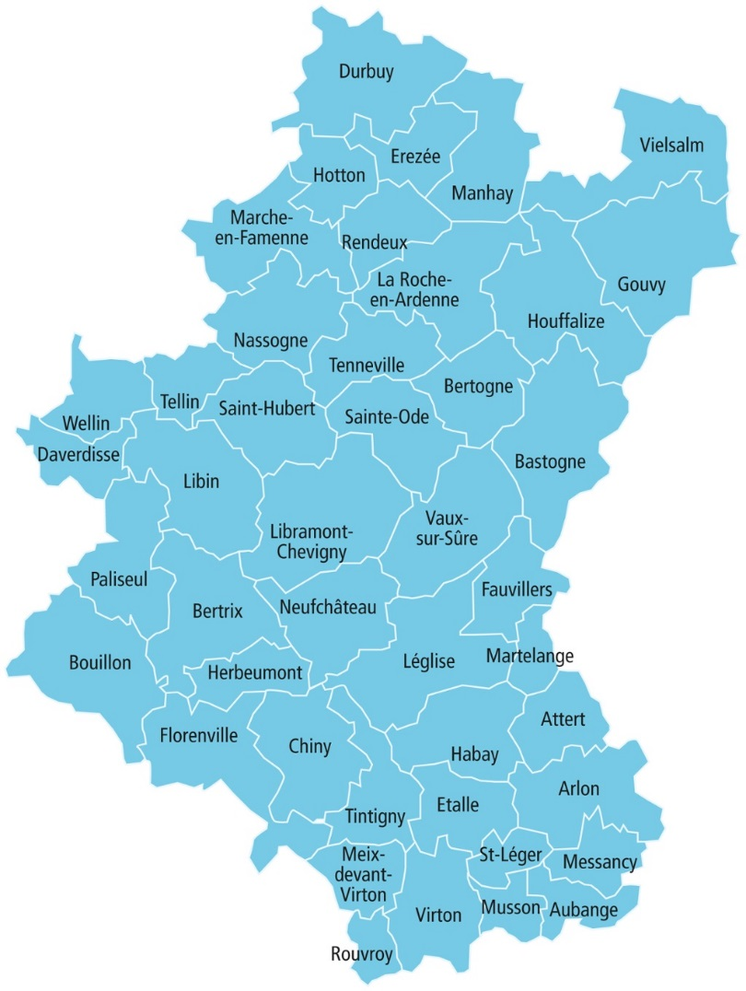
Territoire
Population totale du Bassin du Luxembourg belge
286.752 habitants
51.270
(-15 ans)
184.630
48.032
(+65 ans)
Taux activité : 69,9%
Population active
129.001
Population inactive
55.629
Actifs occupés
117.698
Taux emploi : 63,7%
Actifs inoccupés
11.303
Taux chômage : 8,8%
Inactifs
55.629
Source population : IWEPS 2020 ; source emploi : Steunpunt werk 2018
Notes:
Tx activité 2018 = pop active / pop äge de travailler. Wallonie : 68,2%, Lux: 69,9%.
Tx emploi 2018 = pop active / pop âge travailler. Wallonie : 59,2% Lux : 63,7%
Tx chômage = actifs inoccupés/pop active : Wallonie : 13,1% Lux :8,8%

Slide 5
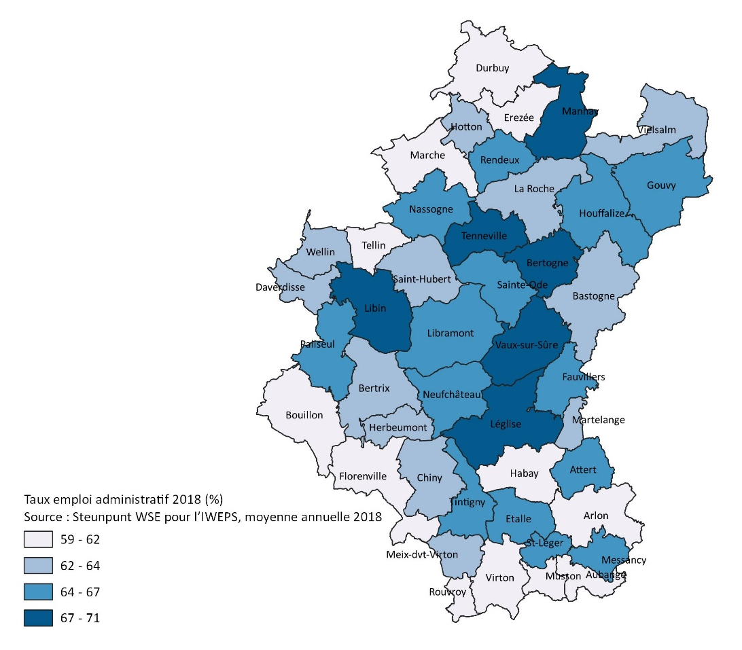
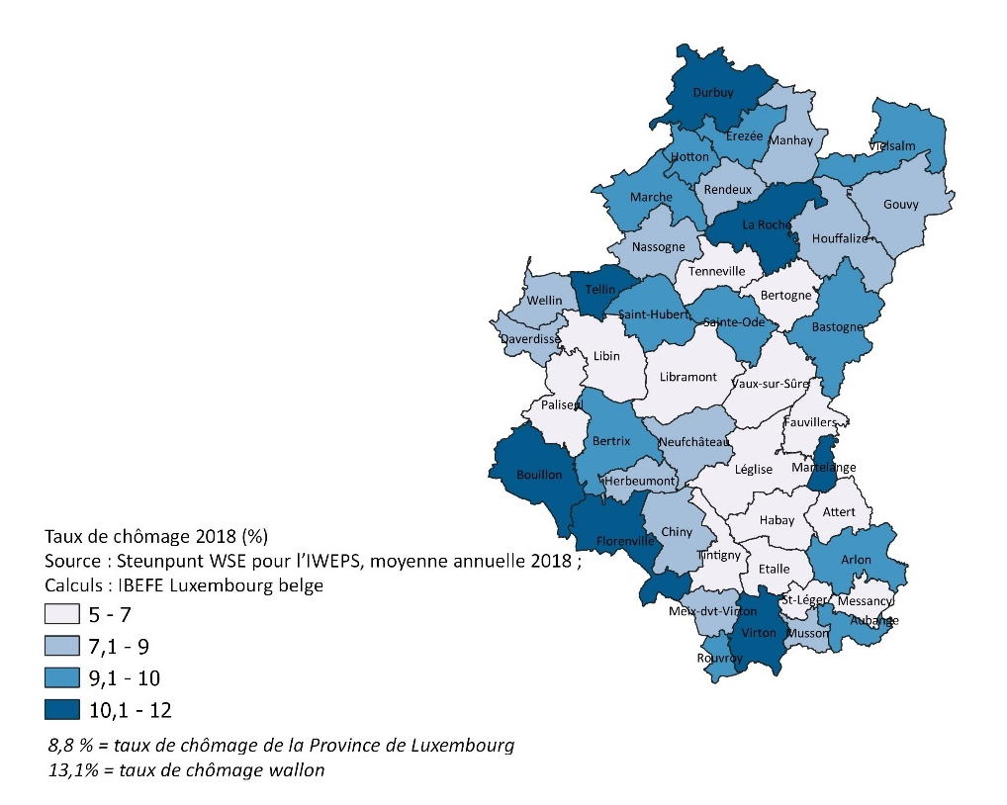
Taux d’emploi – taux de chômage
Quelle carto pour quel taux? Taux d’emploi ou taux de chômage?
Une couleur foncée indique un taux élevé
Notes:
Tx chôm 2018 : Lux 8,8% (le plus bas de toute la Wallonie), Wallonie 13,1%
Tx emploi 2018 : Lux 63,7% , Wallonie : 59,2%. Evolution la plus faible de tous les bassins en 10 ans. Ecart entre Lux et RW se réduit.

Slide 6
Salariés
3,8%
4,3%*
7,9%
8,1%*
9,5%
12,6%
13,4%*
15,0%*
16,0%
Source: ONSS, 2019
*Surreprésenté dans le bassin
35.260 travailleurs salariés au GDL résidant dans le Bassin
Commerce et réparation d’automobiles
Activités spécialisées, scientifiques et techniques
Construction
Source: IGSS, 2020
Notes:
Travailleurs résidents en B et salariés Lux (31/03/2020) : 47.560. Le top des 3 premiers secteurs est établi sur les travailleurs résidents en B.

Slide 7
Indépendants
23.337 travailleurs indépendants et aidants dans le Bassin
Top 5 des professions
Dont 35,9% ont 55 ans et plus
Industrie du bâtiment
2.377*
Industrie hôtelière
1.578*
Commerce de détail
1.326
Cultivateurs
3.296*
Paramédical
1.65
*Surreprésenté dans le bassin
Source: INASTI, 2019
Notes:
Par secteur: agriculture : 21,2%, industrie : 22,3%, commerce : 24,7%, prof lib : 23,9%, services : 7,5%
Ici, top des professions indépendants et aidants! Cultivateurs: 88,8% à titre principal.

Slide 8
Demandeurs d’emploi
11.742 demandeurs d’emploi dans le Bassin
Exemple Top 6 positionnements DE
Top 1 : Employé de libre-service | 34,0% | 11,4% | 49,4% | 28,1% | 5,5% | 49,2% | 1556
Top 6: Nettoyeur de locaux et de surfaces * | 17,7% | 19,8% | 61,4% | 29,4% | 16,3% | 59,0% | 1030
Source: Forem, 2020
* Fonction critique
Notes:
Niv études : Primaires + secondaires de base = 2.193 (soit 18,7%) + 2.294 secondaire 2ème degré (19,5%). En détails, études à l’étranger sans équivalence : 1.756, primaire –CEB : 1.605 , second base CEB : 157. NB. Il est possible de connaître la part de étude max primaire-1er degré second par positionnement métier (mais à calculer).
RW= DE Lux sont plus jeunes qu’en Wallonie (19,1% en RW), moins nombreux à être inoccupés de longue durée (38,5% en RW), moins nombreux à ne pas avoir le permis qu’en RW (42,1% en RW).

Slide 9
Opportunités d’emploi
Source: Forem, 2020, offres au lieu de travail
Notes:
Uniquement offres FOREM! Nb opportunités 2020 Lieu Travail : bâtiment : 5.995, méca : 4.030, transport et log : 2.660, total : 30.530 offres!
Part intérim: 63,7% (Wallonie 59,7%). Parts de l’intérim importantes dans le bâtiment (81,5%), méca (79,9%), T&L (77,4%), horeca (67,4%). Moindres dans les services aux personnes (32,6%).

Slide 10
10.870 opportunités d’emploi – 30.530 offres au lieu de travail
Top | Libellé métier | Nb opportunités 2020 | Pénurie quantitative | Tension qualitative
1 | Ouvrier de la maçonnerie | 434 | x | x
2 | Mécanicien de véhicules particuliers et industriels | 385 | x | x
3 | Conducteur de transport de marchandises (réseau routier) | 314 | x | x
4 | Nettoyeur de locaux et de surfaces | 302 |  | x
5 | Electricien du bâtiment et des travaux publics | 290 | x | x
6 | Vendeur en produits frais (commerce de détail) | 256
7 | Aide-soignant | 239 |  | x
8 | Employé de ménage à domicile | 235 |  | x
9 | Infirmier généraliste | 226 | x | x
10 | Serveur en restauration | 215 |  | x
11 | Installateur d'équipements sanitaires et thermiques | 205 | x | x
12 | Réalisateur d'ouvrages en bois et matériaux associés | 205 | x | x
13 | Agent de manipulation et de déplacement des charges | 192
14 | Polymaintenicien | 186 | x | x
15 | Couvreur | 185 | x | x
16 | Agent administratif d'entreprise | 175
17 | Aide de cuisine | 175
18 | Agent du stockage et de la répartition de marchandises | 170 |  | x
19 | Cuisinier | 165 |  | x
20 | Soudeur | 163 |  | x
Source: Forem, 2020, opportunités Internet
Notes:
Par exemple, nb offres au lieu de travail pour maçon : 1.414!

Slide 11
Opportunités d’emploi GDL
36.056 postes déclarés à l’ADEM - GDL d’emploi
Postes déclarés ADEM -Libellé métier | Total 2020
Comptabilité | 1324
Études et développement informatique | 1239
Secrétariat | 1097
Nettoyage de locaux | 1044
Conseil en organisation et management d'entreprise | 845
Personnel de cuisine | 802
Maçonnerie | 792
Défense et conseil juridique | 735
Entretien des espaces verts | 731
Audit et contrôle comptables et financiers | 730
Total des postes déclarés à l’ADEM | 36.056
Source: ADEM, postes déclarés en 2020

Slide 12
Rapport analytique et prospectif 2021
Chapitre 2 – Offre de formation, d’enseignement et de validation des compétences

Slide 13
Offre d’enseignement qualifiant et de formation
Formation initiale
Enseignement ordinaire qualifiant plein exercice | 26 | 7.286 | élèves
CEFA | 9 | 570 | apprenants
IFAPME apprentissage | 1 | 366 | apprenants
Enseignement spécialisé | 6 | 174 | inscrits
Formation pour adultes
Enseignement de promotion sociale | 9 | 3.341 | inscriptions max.
IFAPME année préparatoire et chef d'entreprise | 1 | 587 | inscrits
Forem | 3 | 1.496 | contrats
CISP | 14 | 469 | stagiaires
CFISPA | 1 | 23 | apprenants
Formation complémentaire
Centres de compétence | 3 | 2.640 | contrats
Centres de technologie avancée | 3 | 14.745 | heures
Validation des compétences |  | 33 | épreuves
Sources: DGEO-OQMT, 2019-2020 ; IFAPME 2019-2020; Promotion sociale 2018-2019; Forem, FP 2020; Service public de Wallonie, économie emploi formation recherche, 2019 ; AVIQ, 2019; Rapports d’activités des CTA 2020; CVDC, 2018-2020 ; calculs IBEFE

Slide 14
Offre d’enseignement qualifiant et de formation
Formation initiale - Top 3 des secteurs
Enseignement qualifiant plein exercice
Services aux personnes (1680)
Economie (860)
Industrie (735)
Enseignement en alternance
Economie (236)
Construction (102)
Agronomie (90)
IFAPME Apprentissage
Construction (82)
Alimentation (63)
Mobilité (60) et Commerce (60)
Sources: DGEO-OQMT, 2019-2020 ; IFAPME 2019-2020; Promotion sociale 2018-2019; Forem, FP 2020; Service public de Wallonie, économie emploi formation recherche, 2019 ; AVIQ, 2019; Rapports d’activités des CTA 2020; CVDC, 2018-2020 ; calculs IBEFE
Notes:
Mobilité = carrosserie, mécanique auto, alimentation = boucher – boulanger – restaurateur.

Slide 15
Offre d’enseignement qualifiant et de formation
Formation pour adultes - Top 3 des secteurs
Promotion sociale
Economie
IFAPME Chef d’entreprise
Alimentation
Forem
Gestion et secrétariat
Langues
CISP
Construction
Prestataire de services
Construction
Arts
Hôtellerie
Agriculture
Hôtellerie
Industrie
FLE
Agent immobilier
Anglais
Espaces verts
Gestion
Création contenu num.
Sylvi - environnement
Déco intérieur
Espagnol
Micro-brasserie
Accueil
Hôtellerie
Sources: DGEO-OQMT, 2019-2020 ; IFAPME 2019-2020; Promotion sociale 2018-2019; Forem, FP 2020; Service public de Wallonie, économie emploi formation recherche, 2019 ; AVIQ, 2019; Rapports d’activités des CTA 2020; CVDC, 2018-2020 ; calculs IBEFE
Notes:
Prom soc: économie comprend les langues, et connaissances de gestion de base
Top 3 prom soc des épreuves intégrées : aide-soignant (79), aide fam (57), techn. Compta (53)

Slide 16
Rapport analytique et prospectif 2021
Chapitre 3 – Thématiques communes: liste des métiers prioritaires

Slide 17
Métiers prioritaires pour la création ou l’adaptation de l’offre
AGRICULTURE ET ENVIRONNEMENT
CONSTRUCTION ET TRAVAUX PUBLICS
HORECA ET TOURISME
COMMERCE
SUPPORT À L’ENTREPRISE
4 métiers
19 métiers
3 métiers
3 métiers
2 métiers
INDUSTRIE
INSTALLATION ET MAINTENANCE
SANTÉ
SERVICES À LA PERSONNE ET À LA COLLECTIVITÉ
TRANSPORT ET LOGISTIQUE
8 métiers
15 métiers
6 métiers
7 métiers
8 métiers

Slide 18
Métiers prioritaires pour la création ou l’adaptation de l’offre
AGRICULTURE ET ENVIRONNEMENT
CONSTRUCTION ET TRAVAUX PUBLICS
Bûcheron | C | M
Agro-sylviculteur | C | M
Maraîcher | C | M
Agent agricole |  | M
Conseiller en énergie | C
Dessinateur en construction | C | M
Métreur - deviseur | C
Conducteur d'engins de chantier | C | M
Monteur en structure bois | C | M
Electricien | C | M
Chauffagiste | C | M
Pisciniste | C
Agenceur d'intérieur | C | M
Menuisier |  | M
Carreleur |  | M
Couvreur-étancheur | C | M
Plafonneur |  | M
Ventiliste | C
Coffreur |  | M
Paveur- dalleur | C | M
Maçon et pose de pavés en pierres sèches | C | M
Manœuvre | C | M
Détecteur de fuites | C
COMMERCE
Boucher | C | M
Boulanger-pâtissier | C | M
Vendeur de véhicules automobiles |  | M
HORECA ET TOURISME
Employé d'étage |  | M
Chef de cuisine |  | M
Restaurateur - chef de rang | C | M

Slide 19
Métiers prioritaires pour la création ou l’adaptation de l’offre
INDUSTRIE
INSTALLATION ET MAINTENANCE
Opérateur de production |  | M
Technicien des industries agro-alimentaires |  | M
Opérateur de production industrie chimique |  | M
Responsable de production |  | M
Chaudronnier-tôlier |  | M
Technicien en système d'usinage | C | M
Métallier - soudeur |  | M
Tuyauteur industriel | C | M
Chef d'équipe des industries de process |  | M
Electro-mécanicien |  | M
Technicien automaticien |  | M
Frigoriste | C | M
Electricien de maintenance |  | M
Mécanicien de maintenance |  | M
Technicien de maintenance |  | M
Technicien de maintenance informatique |  | M
Technicien réseaux |  | M
Mécanicien poids lourds |  | M
Technicien de diagnostic automobile | C | M
Mécanicien automobile |  | M
Réceptionniste automobile | C
Carrossier/tôlier automobile |  | M
Peintre en carrosserie |  | M
SUPPORT À L’ENTREPRISE
Informatique - tous métiers | C | M
Analyste/développeur informatique |  | M

Slide 20
Métiers prioritaires pour la création ou l’adaptation de l’offre
SANTÉ
TRANSPORT ET LOGISTIQUE
Technologue en laboratoire | C
Technologue en radiologie | C
Assistant en pharmacie | C
Aide-soignant | C
Infirmier | C
Responsable de crèche | C
Cariste | C | M
Magasinier | C | M
Déclarant en douane | C
Responsable logistique | C
Chauffeur poids lourds | C | M
Chauffeur d'autobus-autocar | C | M
Gestionnaire de transport | C
Employé en logistique | C | M
SERVICES À LA PERSONNE ET À LA COLLECTIVITÉ
Animateur breveté en centres de vacances | C
Coordinateur breveté en centres de vacances | C
Aide-ménager | C
Aide-ménager social | C
Aide familial | C
Puériculteur | C
Accueillant d'enfants en milieu scolaire | C

Slide 21
Des exemples de travail sur un métier ou un secteur
https://view.genial.ly/61dbfb3ac1a6820d6adb5e53/interactive-content-chauffagiste
https://view.genial.ly/61de8d8000e5e80de1b53cb8/interactive-content-hot-air-balloon-timeline

Slide 22
Rapport analytique et prospectif 2021
Chapitre 4 – Thématiques communes: recommandations

Slide 23
Recommandations
Orientation, promotion des métiers, promotion des filières techniques et professionnelles
Adaptation de l’offre d’enseignement et de formation, recommandations au Service Francophone des Métiers et des Qualifications (SFMQ)
Places de stage et alternance
Sensibiliser les entreprises à l’alternance de manière à augmenter les offres de stages et l’importance d’un bon tutorat.
Travailler la cohérence entre les besoins/attentes des entreprises et les souhaits/motivations des jeunes.
Équipements/ressources
Permettre l’utilisation en commun de ressources provenant d’opérateurs différents (Forem, IFAPME, CTA, Centres de compétence).
Recommandations en matière de compétences spécifiques et transversales
Renforcer les compétences de bases (math, français, NTIC…), les soft skills, les compétences techniques en lien avec le terrain, les compétences managériales, les bases en informatique…

Slide 24
Merci pour votre attention
www.ibefe-lux.be

